Slide 1
银行贷款的政策和程序
商业银行管理
第17 章

Slide 2
目的
本章的学习目的：了解健全的信贷政策对银行和其所服务的公众的重要性，以及如何准确定位和处理银行资产组合中的有问题贷款。

Slide 3
目的2
贷款管理的意义
  贷款是银行的首要经济职能。
  银行贷款对地区经济的发展有重大影响。
  包含了银行客户有价值的信息。
  银行利润和损失的主要来源。
  政府监管的主要对象

Slide 4
一、银行贷款种类
不动产贷款
金融机构贷款
农业贷款
工商业贷款
个人贷款
其他贷款
融资租赁

Slide 5
美国所有银行贷款2000-6
 | 金额 | 百分比
抵押贷款总额 | 1626.8 | 43.9
对存款机构贷款 | 109.9 | 3.0
农业贷款 | 47.0 | 1.3
工商业贷款 | 1034.5 | 27.9
个人贷款 | 568.1 | 15.3
其他贷款 | 163.2 | 4.4
应收款融资租赁 | 157.7 | 4.3
总额 | 3707.3 | 100

Slide 6
美国所有银行贷款分类
 | 金额（1亿美元） | 比例
对存款机构贷款 | 1098.53
农业及农场抵押贷款 | 807.94
工商业贷款 | 10344.95 | 27.9
承包和开发商 | 1503.90 | 4.1
非农场和住宅抵押贷款 | 4472.47 | 12.1
企业贷款总额 | 16321.32 | 44.1
个人贷款 | 5681.36 | 15.3
家庭住宅 | 9633.54 | 26
个人贷款总额 | 15314.90 | 41.3
其他贷款 | 1632.16
应收款融资租赁 | 1577.25

Slide 7
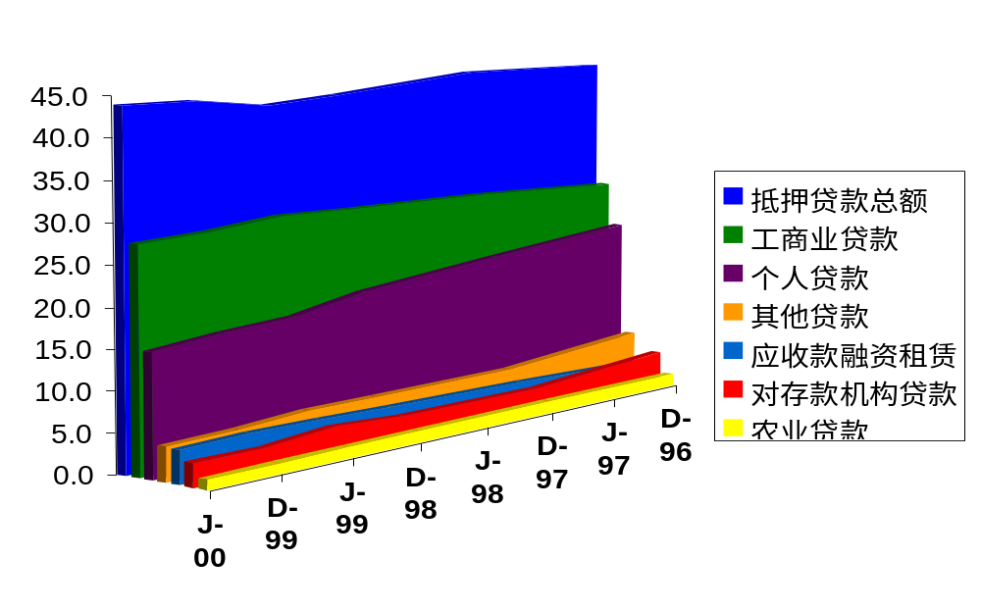
美国所有银行贷款余额(96.12-00.6)

Slide 8
二、决定银行贷款增长和混合的因素
所服务地区的市场特点
贷款参与的作用
银行规模（批发贷款银行和零售贷款银行）
银行经理的经验和专业知识
银行的贷款政策
贷款的预期收益

Slide 9
三、信贷监管
监管当局的管制要求
  限制性措施
    禁止银行用自己的股票为贷款担保
    不动产贷款不能超过银行的权益资本或者定期存款和储蓄存款的70%（两者取其大）
    对单一客户贷款不能超过银行权益资本的15%
    对银行官员的非教育和购房贷款，或没有优质担保品的贷款，总额不能超过银行权益资本的2.5%或者2.5万美元（两者取其大），在此范围外的不得超过10万美元

Slide 10
三、信贷监管（续）
监管当局的管制要求
  保障借款人措施
    美国的三个主要法规：1968年的诚实信贷法、1974年的信贷机会平等法和1977年的社区再投资法
    主要规定
      消除本社区个人和公司在使用银行信贷方面的歧视现象
      银行不能因为种族、性别、宗教、年龄和因接受公共援助等因素而拒绝贷款
      银行必须告知居民其贷款的真实费用

Slide 11
三、信贷监管（续）
监管当局的管制要求
  国际信贷的监管
    美国银行必须对监管当局报告其国际经营情况
    在对单一国家的信贷超过其核心资本量的15%，或者其总资本的0.75%时，银行必须对外公布其所承受国际信用风险。

Slide 12
三、信贷监管（续）
监管当局的管制要求
  信贷质量监管：统一金融机构评级系统
    基于资产组合质量的评级系统
      优秀业绩
      满意业绩
      一般业绩
      边缘业绩
      不满意业绩

Slide 13
三、信贷监管（续）
监管当局的管制要求
  信贷质量监管：统一金融机构评级系统
    基于信贷风险的贷款分类
      Criticized Loans被批评贷款
      Scheduled Loans已备案贷款
      Adversely Classified已恶化贷款
        Substandard Loans次级贷款
        Doubtful Loans可疑贷款
        Loss Loans损失贷款

Slide 14
三、信贷监管（续）
监管当局的管制要求
  信贷质量监管：CAMELS(骆驼)评级系统
    Capital Adequacy资本充足率
    Asset Quality资产质量
    Management Quality管理质量
    Earnings Record收益纪录
    Liquidity Position流动性状况
    Sensitivity to Market Risk对市场风险的敏感性

Slide 15
四、银行书面贷款政策
建立书面信贷政策的利益
  建立书面信贷政策是满足管制要求和盈利性的最重要方法。
  其目的是在单项贷款决策和贷款总体组合决策上为银行确立一个指导方针。
  在银行贷款的实际组成没有反映贷款政策时，不是贷款组合要改变，就是贷款政策要改变。

Slide 16
四、银行书面贷款政策（续）
书面贷款政策的内容
  陈述银行贷款组合的目标
  详细说明对贷款官员和委员会的放款授权
  阐明在决策和情况汇报上的责任关系
  评论、评价和做出贷款决策方面的操作程序
  为取得各项贷款必须提交的文件
  保存和复查信贷文件的责任关系

Slide 17
四、银行书面贷款政策（续）
书面贷款政策的内容（续）
  取得和完善担保的指导方针
  质量标准的说明
  总贷款上限的说明
  对主要借款人所在地区的描述
  讨论营救问题贷款的优先程序

Slide 18
五、信贷审批程序
客户提交贷款申请。
信贷官对客户进行多次访问。
信贷官填写客户接触报告（今后多次更新）。
信贷官与客户面谈，了解其贷款的动机和还款诚意，并对疑点做详细的记录。
初步同意后，信贷官做现场访问，并接触客户以前的债权人，详细了解其资产、经营和责任意识。
以上各点如令人满意，要求客户提交财务报表和董事会授权书等重要文件，并对所有文件归档。

Slide 19
信贷审批程序（续）
银行的金融分析师对客户财务报表做透彻的金融分析
银行信贷分析处准备一份概要和推荐意见书，提交信贷委员会批准。
如是大额贷款，信贷分析处成员还需作口头说明，就该贷款的优缺点与贷款委员会进行讨论。
贷款官员对担保品进行检查，以确保借款人违约时银行能够立即取得担保品。
一旦信贷委员会对贷款和担保品都满意，即着手准备贷款协议，然后所有各方在协议上签字。
给客户建立档案，并定期或不定期做现场检查。

Slide 20
六、信用分析：如何造就优良贷款？
对每一笔贷款申请，银行必须提出三个问题：
  借款人的信誉如何？你是怎么知道的？
  贷款协议能否被适当制定和表述，使得协议在充分保护银行和存款人利益的同时，还能让借款人在偿债方面不觉得过于急迫。
  银行能否完善其对客户资产和收益的要求权，以便银行在客户违约时能迅速以低费用和低风险恢复其资金？

Slide 21
（一）借款人信誉
客户信用：评价借款人信用的六个基本C
  Character品质—特定的贷款目标和偿还贷款的严肃态度
  Capacity能力—客户是否获得签订贷款合同的授权
  Cash现金—借款人是否有足够的能力创造现金偿还贷款
  Collateral担保—借款人是否有足够的贷款支持其贷款
  Conditions条件—必须观察产业和经济条件的变化以判断贷款的偿还前景
  Control控制—贷款符合书面贷款政策吗？法律和管制的变化将怎样影响贷款？

Slide 22
品质
客户过去还款记录
其他银行对该客户的评价
贷款目的
责任心和诚意
信用等级
与担保人共同签名的证明

Slide 23
能力
对客户和担保人进行确认；
取得借款人的身份证，驾驶执照，营业证，合伙协议等法律文件的副本；
对企业的历史、法律性质、所有者、经营、产品、主要客户和供货人的调查。

Slide 24
现金
个人客户的实际收入，企业客户盈利、分红和销售记录；
现金流量的过去记录和未来预测；
流动性准备金的来源；
应付款、应收款和存货的周转；
资本结构；
支出控制；
净收入与贷款偿还金额比率；
管理质量；
最近帐本的变化。

Slide 25
担保品
资产所有权
资产价值的稳定性
资产的清算价值
资产特别性的程度
法律对资产取得和使用的限制
是否已被用于其他担保
银行与客户其他债权人比较的相对地位

Slide 26
条件
客户当前在该产业的地位和市场份额
客户与同行企业比较的业绩
客户产品的竞争环境
客户产品和所在产业对经济周期的敏感性
客户所在产业和地区的劳动力市场情况
通货膨胀对客户资产负债表和现金流量的影响
产业或者就业前景
管制、政治和环境等因素对客户的工作或者产业、经营的影响

Slide 27
控制
与贷款的特征和性质相关的银行法规和管制
为监管当局检查官准备的文件是否充分
签名的确认和正确的信贷文件
贷款申请是否符合银行贷款政策
经济和政治专家的活动对贷款偿还的影响

Slide 28
（二）贷款协议的合理制定和表述
贷款协议必须满足银行和客户双方的要求
  客户方面：
    关键是要有利于贷款的偿还；应该满足客户的资金需求，宽松的偿还时间表，并就贷款量和贷款偿还实践向客户提供咨询
  银行方面：
    关键是保护银行存款人及股东的利益；应该对借款人的活动施加一定限制，并明确说明银行收回贷款的程序

Slide 29
（三）担保的完善
担保是对债务履行所做的保证
担保的主要形式
  保证：第三方对债权人承诺，在债务人未履约时，承担偿债义务。
  抵押：债务人在不放弃特定不动产的占有权条件下，承诺在不能偿还债务时，用该不动产补偿债权人的损失
  质押：债务人将特定动产交给债权人占有，并承诺在不能偿还债务时，用该动产补偿债权人的损失
  留置：债务人承诺，在其不能偿还债务时，债权人有权取得其特定财产的所有权，用以弥补其损失。

Slide 30
（三）担保的完善（续）
担保的完善
  取的担保的理由
    放款人可以在客户违约时出售担保品，用出售收入弥补其损失。
    给放款人带来心理上的利益，因为借款人为避免失去有价值的财产常常会更加勤勉地工作。

Slide 31
（三）担保的完善（续）
担保的完善
  贷款担保的常见种类
    应收款担保贷款：客户用其应收款偿还贷款
    保理融资：银行购买客户的应收款，收取的款项直接进入银行账户。银行保留对客户的追索权。
    存货担保贷款：银行取得客户存货的留置权或者临时所有权，以此为前提发放贷款
    不动产抵押贷款：在取得客户的不动产要求权后，向客户发放贷款
    动产质押贷款：客户将动产交给某一机构占有，以此担保取得银行贷款
    个人保证贷款：公司主要股东或者经理用其个人财产做保证取得的贷款

Slide 32
七、贷款客户的信息来源
信用局
金融信息公布
有关经济条件的信息

Slide 33
八、典型贷款协议的组成
本票（the note)，主体部分，规定贷款的本金、利率、期限和条件。
贷款承诺协议，规定银行对客户信贷总额的承诺和客户应付承诺费。
担保，对担保品以及银行如何取得担保品的说明。

Slide 34
八、典型贷款协议的组成（续）
限制性条款（肯定和否定），对借款人作为和不作为的要求。
借款人保证，保证所提供信息的真实性，明确谁或者什么机构对贷款及其偿还负责。
违约事件。一个列表，列举什么行为和不行为违约，以及谁对诉讼费负责。

Slide 35
九、贷款检查
贷款检查的目的
  及时了解整个贷款期间，个人和企业的内外部情况以及偿债能力的变化。

Slide 36
九、贷款检查（续）
高质量检查的要素
  对所有贷款定期检查。
  仔细设计检查程序，确保不遗漏每一重要方面。其中包括：
    借款人支付纪录。
    担保品的质量和状况。
    贷款文件的完整，确保必要时银行能取得所有担保品。
    对客户财务状况的前景进行评估。
    判断贷款使用是否符合银行信贷政策和监管当局条例。
  对大额贷款进行经常抽查。
  增加对有问题贷款的检查力度。

Slide 37
不良贷款和不当信贷政策的报警信号
不良贷款的症状
  贷款偿还不规则和不顺畅
  贷款条款频繁变动
  贷款续借记录不良（每次续借时本金几乎没有减少）
  贷款利率高得异常（贷款可能被用于高风险项目）
  贷款客户的应收款或存货突然大增
  贷款客户的债务对净值比例上升（杠杆率上升）
  贷款文件丢失
  担保品质量差
  依赖资产价值的重估来增加借款客户的净值
  没有现金流量报表或预制表
  依赖特别资金来源偿还贷款

Slide 38
不当信贷政策的表现
  对借款客户的风险选择不当
  贷款的依据是未来可能发生的事件（如兼并）
  因客户承诺提供大额存款而贷款
  没有针对每一笔贷款的清偿制定详细的计划
  发放高比例的贷款给银行业务领域之外的客户
  信贷档案不全
  大量的自营信贷（给内部人员的信贷）
  对竞争反映过度（为了留住客户而发放不良贷款）
  允许客户将贷款用于投机目的
  对经济条件的变化缺乏敏感性。

Slide 39
十、有问题贷款的处理
问题贷款的特征
  在递交财务报告上出现不寻常和以外的延迟。
  会计方法改变
  出现债务重组、停发股息和信用级别改变等
  股票价格下降
  一年或者几年净盈利减少
  资本结构恶化
  销售量低于预期水平
  存款余额意外的和未作解释的下降

Slide 40
十、有问题贷款的处理（续）
贷款抢救程序
  以极大化恢复信贷资金为目标
  务必迅速确定和报告问题
  贷款营救应该与银行信贷职能隔离，以避免信贷官员陷入利益冲突
  就可能的选择尽快与客户协商
  预测收回问题贷款的各种可利用资源
  进行税收和诉讼研究
  对借款企业现任经理的素质、能力和廉洁做出评价
  考虑所有合理的选择方案

